Slide 1
Počítačové sítě I.
Digitální kompetence
Michal Černý

Slide 2
První počítače a sítě
1939 John Atansoff – 15 operací/s, elektronkový a binární.
1938, 1939, 1941 Konrad Zuse Z1-Z3
1943-7 ENIAC
1965 paketová síť
1969 V USA byla vytvořena experimentální síť ARPANET, která umožní vznik mezinárodní decentralizované sítě – internetu.
1980 Bylo vydáno RFC 760, jež popisuje IPv4, a ve stejném roce zahájen experimentální provoz TCP/IP v síti ARPANET.
1987 Poprvé se objevuje pojem „internet.“

Slide 3
1990 Po dvou letech úvah a testů se objevuje první finální specifikace GSM, standardu, na kterém dnes pracuje většina mobilních telefonů.
1991 První užití WWW a hypertextu, za kterým stojí projekty v CERNu.
2010 Finsko se stalo první zemí, kde mají lidé podle zákona nárok na internet.
2010 Více než 2 miliardy uživatelů internetu jej postupně definují jako univerzální komunikační kanál napříč celým světem.

Slide 4
Každou sekundu
7,366Tweets sent in 1 second
1,165 Tumblr posts in 1 second
56,588 Google searches in 1 second
132,632 YouTube videos viewed in 1 second
2,529,028 Emails sent in 1 second

Slide 5
Parametry sítě
Statičnost
Propustnost
Rozptyl
Chybovost
Zpoždění
Cena
Route
Vytíženost linky
QoS

Slide 6
Dělení sítí
Podle velikosti: Pan, Lan, Man, Wan
Podle dynamiky: statické a dynamické
Podle média: voděné a vlněné
…

Slide 7
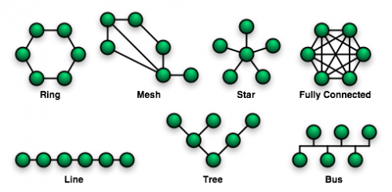
Topologie

Slide 8
Základní pojmy
Klient
Server
Směrovač
Paket
Síťová karta
Port
Médium
Protokol
Switch
Bridge
Opakovač

Slide 9
ISO-OSI model

Slide 10
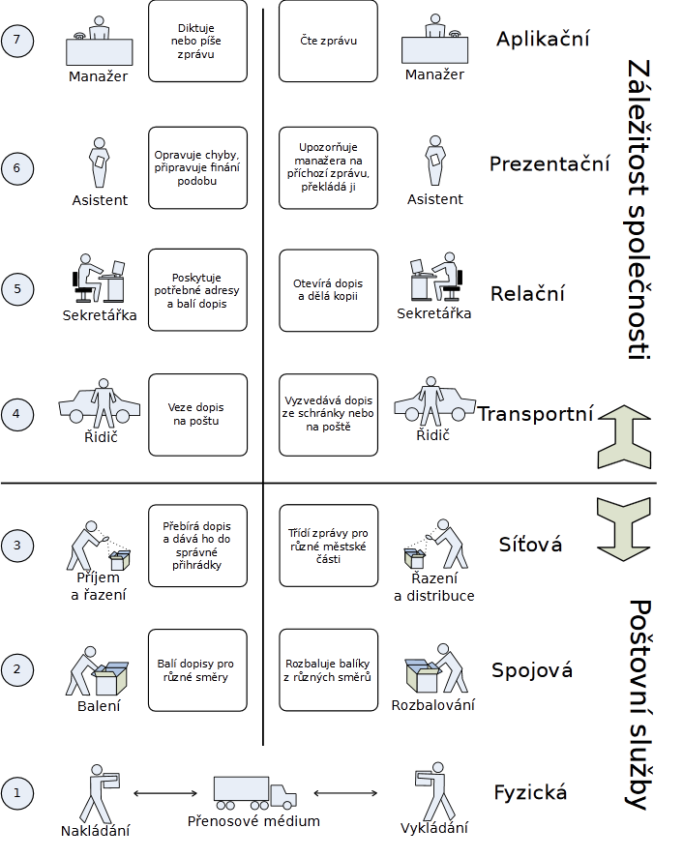
ISO-OSI model

Slide 11
Aplikační a prezentační vrstva I.
POP3 slouží pro stahování emailových zpráv ze vzdáleného serveru na klientský počítač a využívá u toho TCP/IP připojení. Jde o poměrně zastaralou technologii, která je postupně nahrazována IMAP. Nevýhodou je, že stahuje všechnu poštu, i tu kterou si uživatel nepřáli.
IMAP4 je protokol pro vzdálený přístup k e-mailové schránce. Na rozdíl od protokolu POP3 umí IMAP pracovat v tzv. on-line i off-line režimu a nabízí pokročilé možnosti vzdálené správy – od práce se složkami, přes pouhé čtení hlaviček až po manipulaci s poštou přímo na serveru.
SMTP slouží pro přenos zpráv elektronické pošty (e-mailů) mezi přepravci elektronické pošty (jednoduše pro zasílání e-mailů). Protokol zajišťuje doručení pošty pomocí přímého spojení mezi odesílatelem a adresátem; zpráva je doručena do tzv. poštovní schránky příjemce, odkud si ji může pomocí dalších protokolů (např. IMAP4) stáhnout a přečíst. Pokud má uživatel zájem na používání elektronické pošty, musí ve svém klientovi mít mít nastavenou adresu smtp serveru pro odesílání a imap4 či pop3 pro příjem pošty. Ve webových prostředí je vše zajištěno již provozovatelem služby.
FTP slouží pro přenos souborů prostřednictvím sítě a je založený na modelu klient-server. Přenos je nešifrovaný, server lze chránit heslem. Využívá protokol TCP z rodiny TCP/IP a postupně jej nahrazuje SSH, který nabízí mj. Také šifrovanou komunikaci.

Slide 12
Aplikační a prezentační vrstva II.
DNS (Domain Name System) je hierarchický systém doménových jmen, který je realizován servery DNS a protokolem stejnojmeným protokolem sloužícím k výměně informací. Jeho hlavním významem je převod doménových jmen na IP adresu, čímž zajišťují možnost používat URL adresy. Později svoji funkčnost rozšířil o podporu dalších technologií jako je IP telefonie či e-mailová komunikace.
HTTP je bezstavový protokol, který funguje způsobem dotaz-odpověď. Uživatel pošle serveru dotaz ve formě čistého textu, obsahujícího označení požadovaného dokumentu, informace o schopnostech prohlížeče apod. Server následně odpoví taktéž v textové podobě. Jednotlivé dotazy mezi sebou nemají žádnou spojitost. Přenos je primárně nešifrovaný, ale existuje bezpečná varianta HTTPS. Jde o základní protokol internetu, kterou slouží k obsluze hypertextu.
Snad jediným čistým významnějším zástupcem prezentační vrstvy je SMB, který zajišťuje síťovou komunikaci pro sdílený přístup k tiskárnám, souborům, scannerům a dalším zařízením. Nabízí také některé další možnosti pro sdílení zdrojů včetně autorizace.

Slide 13
Transportní vrstva
TCP zajišťuje spolehlivý přenos dat, to znamená, že cílem je dodání všech odeslaných paketů ve správném pořadí. Hlavní kritérium je tedy doručení nikoli rychlost.
UDP je zástupcem klasického nespojovaného přístupu. Používá se tam, kde prim hraje rychlost a nemá smysl kontrolovat doručení – příkladem může být IP telefonie, video stream či online hry.

Slide 14
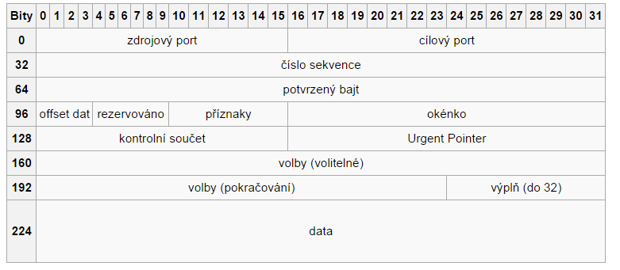
TCP

Slide 15
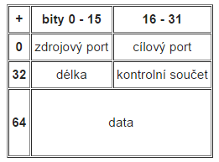
UDP

Slide 16
IP
Zajišťuje doručování paketů na správnou adresu.
Podrobněji za chvíli.

Slide 17
Linková vrstva
Ethernet je souhrnný název pro v současné době nejrozšířenější technologie pro budování počítačových sítí typu LAN.
Jako metodu boje proti kolizím se nejčastěji užívá techniky CSMA/CD, která funguje přibližně následujícím způsobem.
  Naslouchá, zda je médium (klasicky kroucená dvojlinka) volné. Jestliže není, čeká na jeho uvolnění.
  Pokud je volné, zahájí vysílání. Současně s odesíláním rámce naslouchá, zda nepřichází signál od jiné stanice. Pokud ano, došlo ke kolizi. Stanice ukončí vysílání, odešle signál umožňující rozpoznat kolizi také ostatním stanicím.
  Vybere náhodné číslo z intervalu a podle něj čeká náhodně dlouhou dobu, než se zase pokusí vysílat. V praxi je omezená doba i nahodilost daného čísla.

Slide 18
Linková vrstva II.
WiFi: Používá bezlicenční pásma, což snižuje její cenu.
K detekci kolize se používá CDMA/CA, kterou lze opět popsat ve třech krocích:
  Je-li médium volné po určenou dobu, může stanice zahájit vysílání. Pokud je vysílání neúspěšné, zahájí exponenciální čekání.
  Pokud je médium obsazeno, počká na jeho uvolnění a následně zahájí exponenciální čekání, stejně jako při neúspěšném odvysílání.
  Exponenciální čekání znamená odložený pokus o vysílání. Stanice si náhodně vybere dobu z intervalu, jehož velikost se během opakovaných pokusů zdvojnásobuje; to snižuje pravděpodobnost příští kolize.

Slide 19
Linková vrstva III.
Bluetooth: robustní technologie využívající strategie „Master - Slave“, zasahuje také do všech nižších vrstev.
Řeší práva, bezpečnost, funkcionalitu.
Má velice nízkou spotřebu.

Slide 20
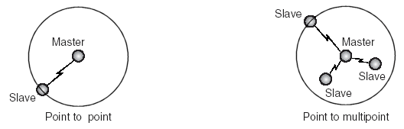
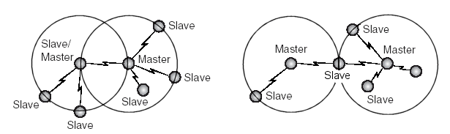
Bluetooth

Slide 21
IPv6: motivace, funkce, budoucnost

Slide 22
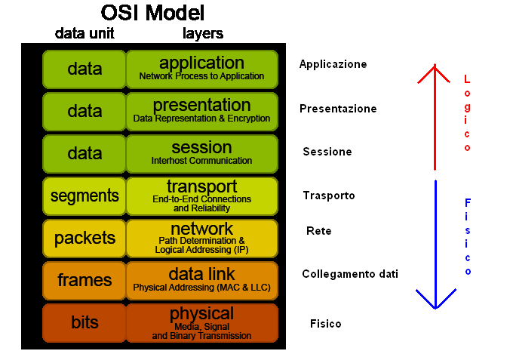
ISO/OSI

Slide 23
Internet protocol
Základní protokol síťové vrstvy
Poskytuje adresu uzlům v síti
Umožňuje adresaci a směrování v síti
Negarantuje doručení

Slide 24
IPv4
Dominantní na trhu
Malý adresní rozsah
Chybí pokročilá funkcionalita:
  Slabá podpora pro real time aplikace
  Chybí podpora pro bezpečný přenos dat
  Chybí podpora pro autokonfiguraci
  Chybí podpora pro mobilitu
  …
Řada funkcí je implementována postupně do IPv4

Slide 25
Základní vlastnosti IPv6
128 bitová adresa – teoreticky 2¹²⁸ unikátních adres(3,4 10³⁸)
Jednodušší hlavička s možností rozšíření
Podpora RT protokolů a přenosu dat.
Podpora QoS
Podpora bezpečnosti
Podpora mobility
Autokonfigurace

Slide 26
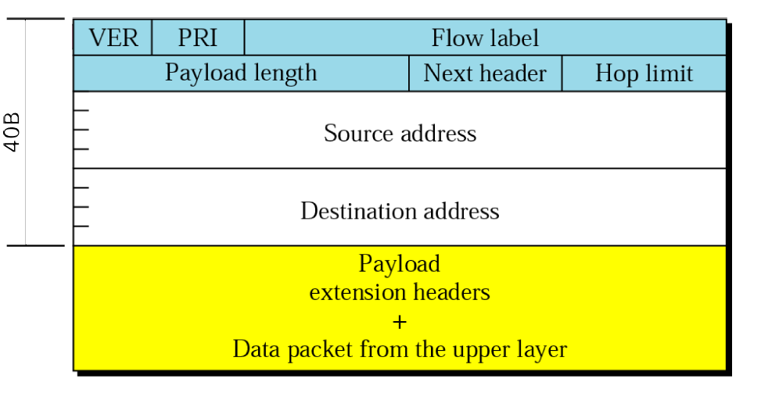
Základní hlavička

Slide 27
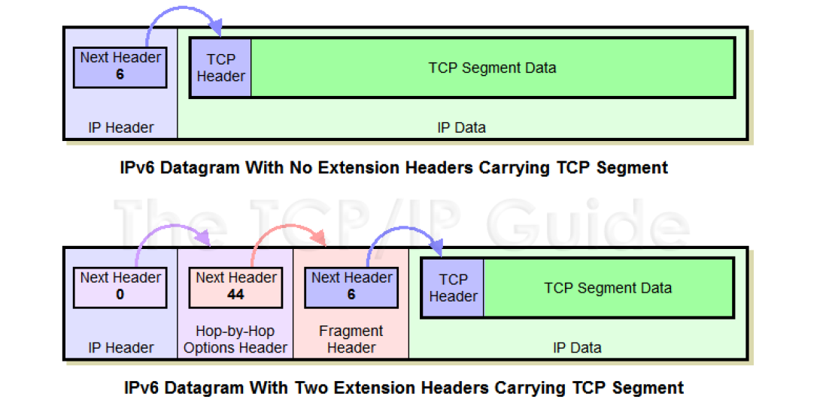
Rozšiřující hlavičky

Slide 28
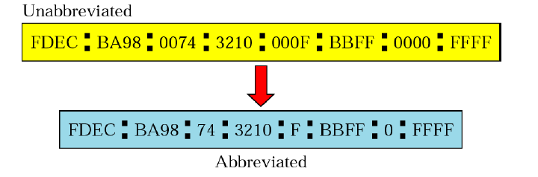
Zápis adresy
Je možné zkracování, užívá se hexadecimální číselné soustavy (0..F)
Není možné si jich pamatovat dostatek (DNS servery).

Slide 29
Typy adres
Unicast : stejná jako u IPv4, adresuje jedno rozhraní
Multicast : podobná jako u IPv4, adresuje všechny v adresním prostoru
Anycast: adresuje rozhraní a požadavek zpracuje vybraný server dle vlastního uvážení daného systému.
IPv6 díky anycastovým adresám může dobře podporovat serverové farmy či distribuované výpočty.

Slide 30
Práce se sítí
Podpora stavového a bezstavového připojování se k sítí (objevování sousedů, ohlašování směrovačů).
IPv6 nepodporuje fragmentaci – MTU si musí hlídat a určovat sama.

Slide 31
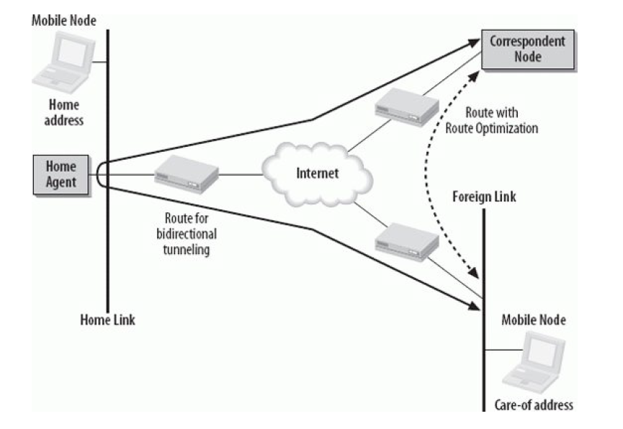
Podpora mobility
Základní myšlenka: každý má svůj domov (totiž směrovač, kterému říká, kde zrovna je a udržuje s ním kontakt).

Slide 32
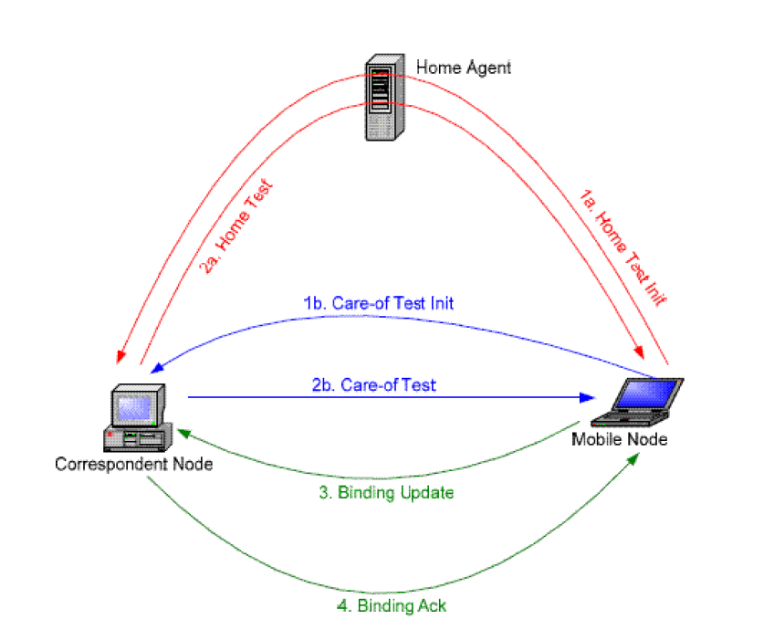
Podpora mobility

Slide 33
Bezpečnost obecně
Pro bezpečnost musíme zajisti CIA
  Confidentiality – data nesmí přečíst nikdo nepovolaný.
  Integrity – data nesmí být po cestě změněna či podvržena.
  Availability – data smí číst jen autorizovaná osoba.
Či AAA:
  Autentizace
  Autorizace
  Accounting
V IPv4 řešeno pomocí nepovinného IPSec.

Slide 34
Bezpečnost u IPv6
AH (Authentication Header) – jen hlavička pro potvrzení autenticity vysílajícího
ESP (Encapsulating Security Payload) – zabalení datagramu do šifrované podoby. Je volitelná.
Definuje kryptografické metody, bezpečnostní politiku i správu klíčů.
Dva modely přenosu dat – transportní či tunelující.

Slide 35
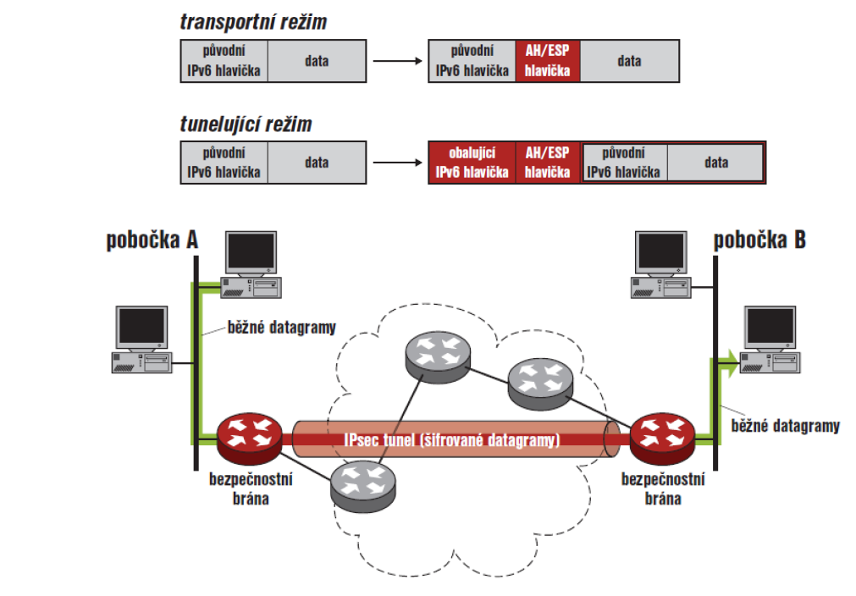
Přenos dat

Slide 36
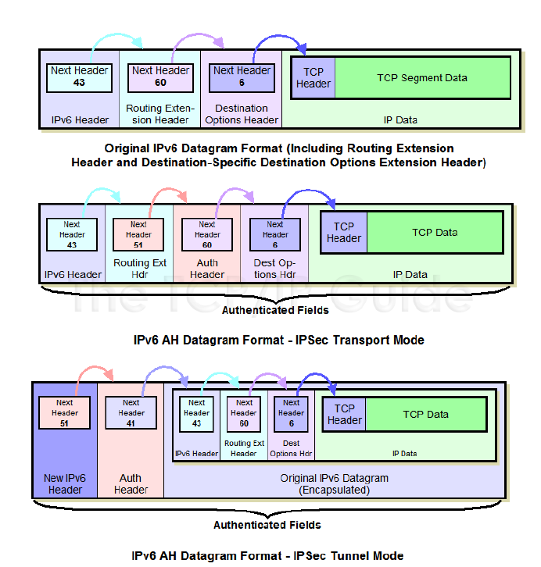
Přenos dat AH

Slide 37
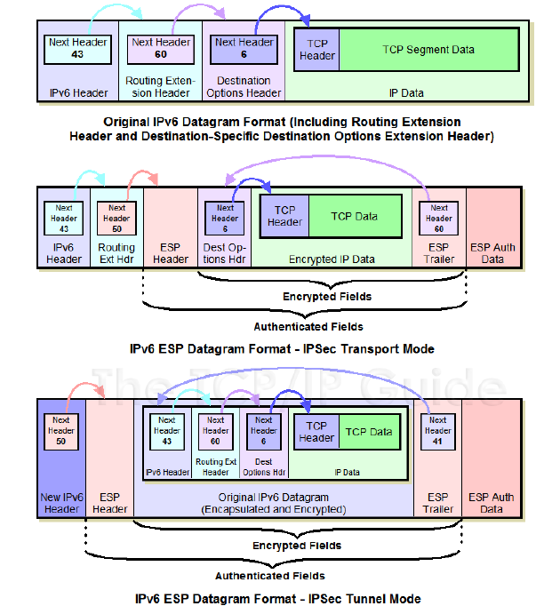
Přenos dat ESP

Slide 38
IPv6 a QoS
IPv4 je best effort služba – kdo dřív přijde, ten dřív mele. Data mají ale obecně nějakou prioritu.
Pro zajištění kvality služeb jsou dvě cesty:
  Integrated Services: „koupíme si vlastní linku“
  Differentiated Services: důležité pakety označíme nálepkou a odbavíme je přednostně

Slide 39
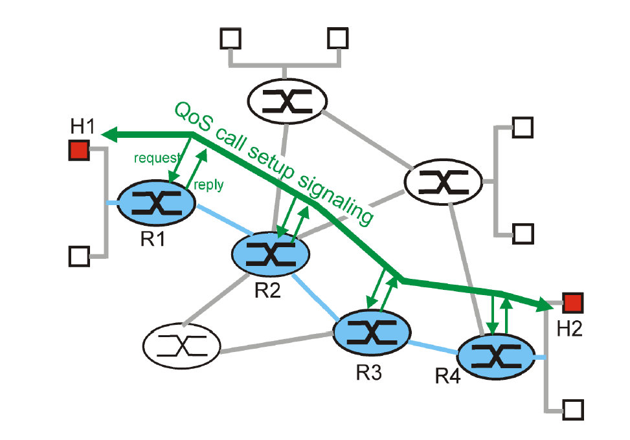
Integrated Services

Slide 40
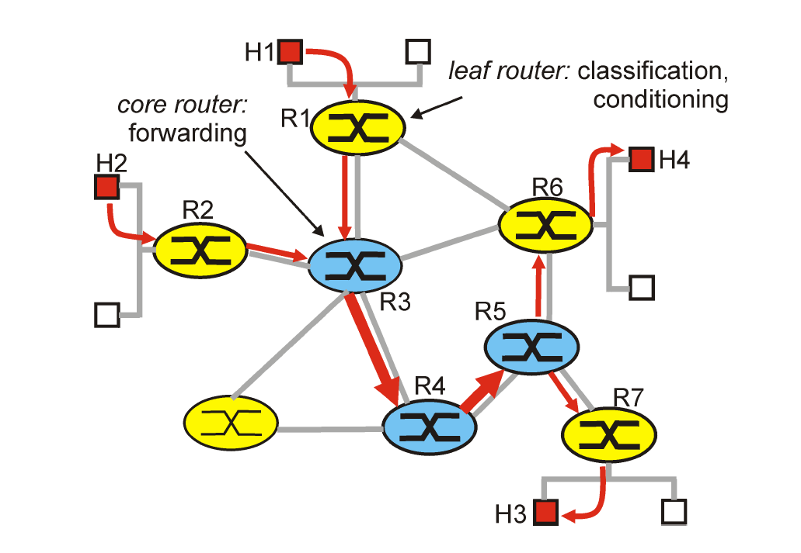
Dierentiated Services

Slide 41
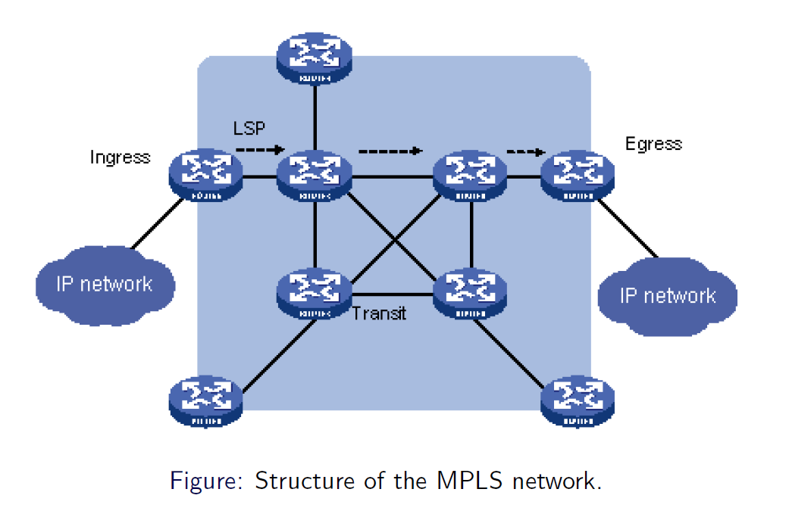
MPLS

Slide 42
IPv6 a QoS
V hlavičce je Treffic Class což je jeden byte => 64 možných úrovní priority.
Můžeme postavit síť, která bude vysokoprioritní data (RT) odbavovat přednostně před maily atp., ale musíme to dělat rozumným způsobem.
MPLS sítě umožňují pevné definování stálé cesty a tím pádem garantují QoS a lépe směrují, ale nejsou vždy vhodné pro dynamický provoz.

Slide 43
Přechod na IPv6
Dvojitý zásobník – uzly podporují oba protokoly
Tunelování – tunel spojuje dva stejně komunikující „internety“ zabalením do jiného protokolu.
Translátor – mechanické namapování jedné adresy na druhou.

Slide 44
http://www.google.com/intl/en/ipv6/statistics.html#tab=per-country-ipv6-adoption&tab=per-country-ipv6-adoption
http://6lab.cisco.com/stats/cible.php?country=CZ&option=all

Slide 45
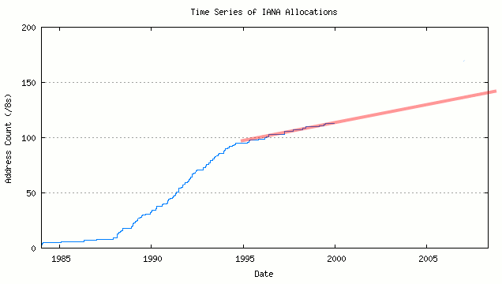
Docházejí IPv4 adresy (i přes CIDR či NAT)

Slide 46
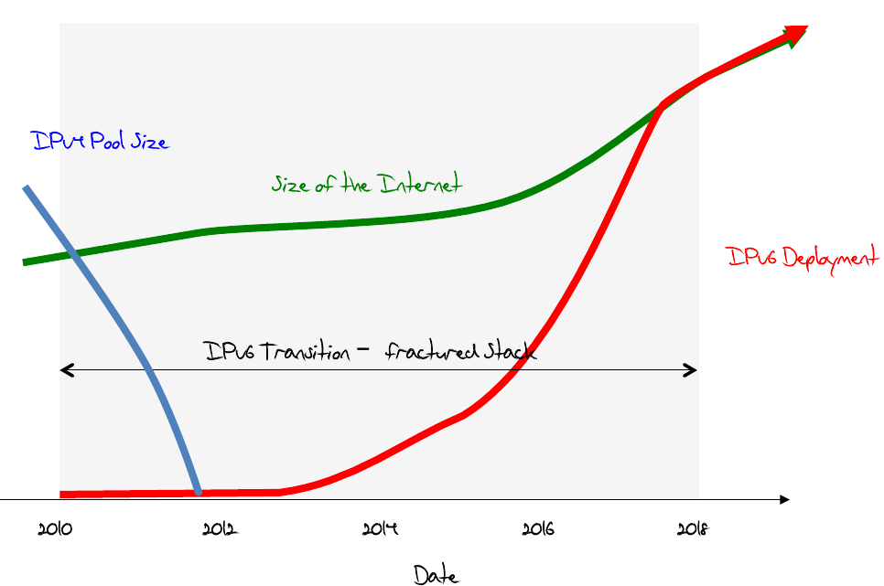
Předpověď P. Satrapa

Slide 47
Budoucnost?
Aplikace, mobilní sítě, bezpečnost, RT systémy,…

Slide 48
Literatura
Patřičné RFC dokumenty
Satrapa P.: IPv6 (třetí vydání). CZ.NIC, 2008. Dostupné na: http://knihy.nic.cz/files/nic/edice/pavel_satrapa_ipv6_2008.pdf
Hagen S.: IPv6 Essentials. O'Reilly Media, Inc., 2006.
Blanchet M.: Migrating to IPv6. John Wiley & Sons, Ltd., 2005.
http://www.ipv6.cz

Slide 49
Děkuji za pozornost

